Slide 1

Road to Ruby for A Linguistics Nerd
作成者: 石田 隼人
英語版はこちら
最終更新日: 2025年05月15日

Slide 2

自己紹介
各種アカウント
GitHub: @hayat01sh1da
X: @hayat01sh1da
LinkedIn: @hayat01sh1da
Speaker Deck: @hayat01sh1da
Docswell: @hayat01sh1da
職業: ソフトウェアエンジニア
趣味
言語学
カラオケ
音楽鑑賞
映画鑑賞
猫飼育

Slide 3
免許 / 資格
英語
TOEIC® Listening & Reading 915点: 2019年12月 取得
エンジニアリング
情報セキュリティマネジメント: 2017年11月 取得
応用情報技術者: 2017年06月 取得
基本情報技術者: 2016年11月 取得
IT パスポート: 2016年04月 取得
その他
珠算2級: 2002年06月 取得
暗算3級: 2001年02月 取得

Slide 4
スキルスタック
自然言語
日本語: 母語
英語: ビジネスレベル
開発
バックエンド: Ruby(Ruby on Rails), Python
フロントエンド: TypeScript + React.js, TypeScript +Vue.js
データベース: MySQL, PostgreSQL, MongoDB
アーキテクチャー: モノリス, モジューラーモノリス
ホスティング: AWS ESK
バージョン管理: Git, GitHub
CI/CD: GitHub Actions, ArgoCD
監視: Datadog, Sentry

Slide 5
職歴
期間 | 業種 | 職種 | 業務内容
2021年08月- Present | EdTech SaaS | ソフトウェア エンジニア | バックエンド開発 フロントエンド開発 CI/CD 運用・保守 週次リリースマネージャー トラブル対応 ドキュメンテーション 技術負債解消 技術ブログ記事執筆 LT 登壇
2020年02月- 2020年12月 | チャットボット系 SaaS | バックエンド エンジニア | バックエンド開発 ドキュメンテーション 技術負債解消 代替 API 検証

Slide 6
職歴
期間 | 業種 | 職種 | 業務内容
2018年06月 - 2020年01月 | 受託開発 | ソフトウェア エンジニア | バックエンド開発 フロントエンド開発 トラブル対応 QA 技術ブログ記事執筆
2016年04月 - 2018年01月 | SES | システムエンジニア | 全社アカウント管理者 Windows Server 運用・保守 セキュリティ管理者助手 翻訳・通訳

Slide 7
国際交流活動
大学時代
英語学ゼミ(マスメディア英語)
国際交流サークル兼部(2年次)
内閣府主催国際交流プログラム(2013年 - 2016年)
日本語学の授業の S 単位取得(最終年次)
海外生活
オーストラリアでのワーキングホリデー(2014年04月 - 2015年03月)
2ヶ月間のシドニーの語学学校通学
6ヶ月間の Hamilton Island Resort での就労
1ヶ月間の NSW 州の St Ives High School での日本語教師アシスタントボランティア活動
その他活動
英語での日々の日記(2014年04月 - 現在)
Sunrise Toastmasters Club 参加(2017年02月 - 2018年03月)
Vital Japan 参加(2018年01月 - 2019年07月、2022年10月 - 2023年02月)
英語自己学習
Ruby 関連カンファレンス参加

Slide 8
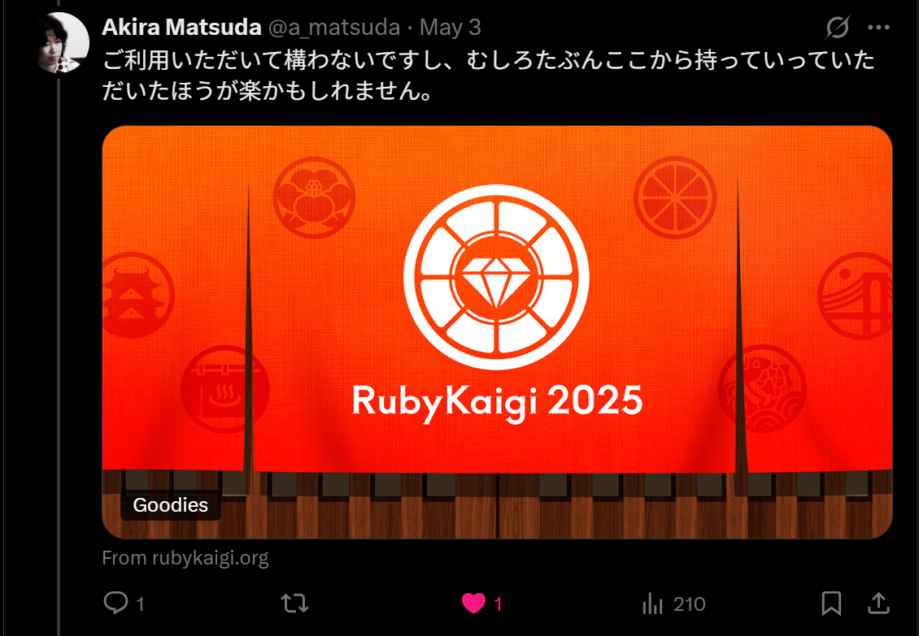
LT に入る前に…
RubyKaigi チーフオーガナイザーの松田明さんより許可を頂き、RubyKaigi 2025 の公式ロゴを背景に使わせて頂いております(著作権侵害はありません)。
Ref) https://x.com/a_matsuda/status/1918612709169672210

Slide 9
コンテンツ
RubyKaigi 2025 の個人的目標
KaigiEffect -沼り分野-
Matz さんとの最も思い出深い議論
As Is vs. To Be
参考文献

Slide 10
1. RubyKaigi 2025 の個人的目標

Slide 11
1. RubyKaigi 2025 の個人的目標
いち言語学オタクとして Ruby に
コミットするための突破口を見つけること

Slide 12
1. RubyKaigi 2025 の個人的目標
この目標に至った経緯
長年の Ruby での開発経験はあったが、複雑で難解な低レイヤーの理解から逃げ回ってきた
この事実により、Ruby を使えはするが最大限活用出来ない未熟な開発者になり果ててしまった
私自身、Ruby の低レイヤーのエコシステムやライフサイクルに真剣に向き合い、理解する時が来たことは感じていた
何から始めるべきかは分かりかねていたので、RubyKaigi 2025 で言語学的な自分の興味を大きく引く何かを見つけることにした

Slide 13
1. RubyKaigi 2025 の個人的目標
取った戦略
興味のある分野だけに絞って観るスピーチを決めた
全てを理解しようとはせず、その時に理解出来なかった and/or 興味を引かれたキーワードのみを書き残した
RubyKaigi 2025 が終了したら、書き残したキーワードの詳細について学び始めた

Slide 14
2. KaigiEffect -沼り分野-

Slide 15
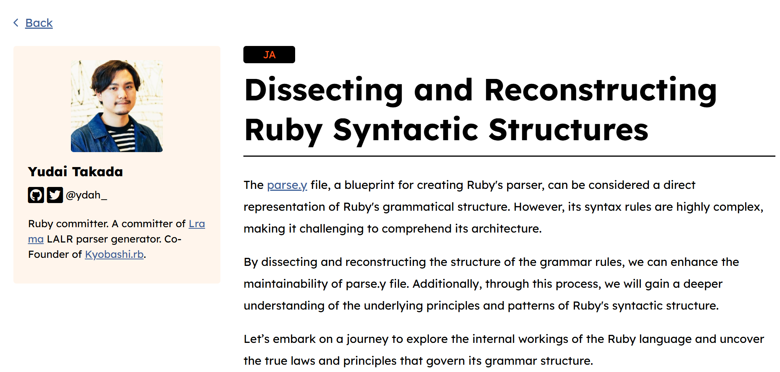
2. KaigiEffect -沼り分野-
言語処理のエコシステムとライフサイクルへの大きな興味
特別な理由はなかったが、かつては興味を持っていなかった
@ydah_さんの Dissecting and Reconstructing Ruby Syntactic Structures を拝見し、Ruby のソースコードがどのように処理されるかについて大きな興味を持った

Slide 16
2. KaigiEffect -沼り分野-
同僚 Rubyists との議論と学習教材の収集
言語処理のエコシステムやライフサイクルは私が知っている以上に複雑だった
尚のこと、Ruby の言語処理系の詳細について知りたくなった
それを知るために有用な教材は何かを言語処理に深く精通した同僚の Rubyists にヒアリングと議論をした
おすすめされたウェブサイトやファイルなどの教材をブックマークしまくった
X 上でもおすすめをして頂いた(親切な Rubyists に感謝します)
※ 知見に富んだ同僚がいること自体が福利厚生だと実感以上の確信をした

Slide 17
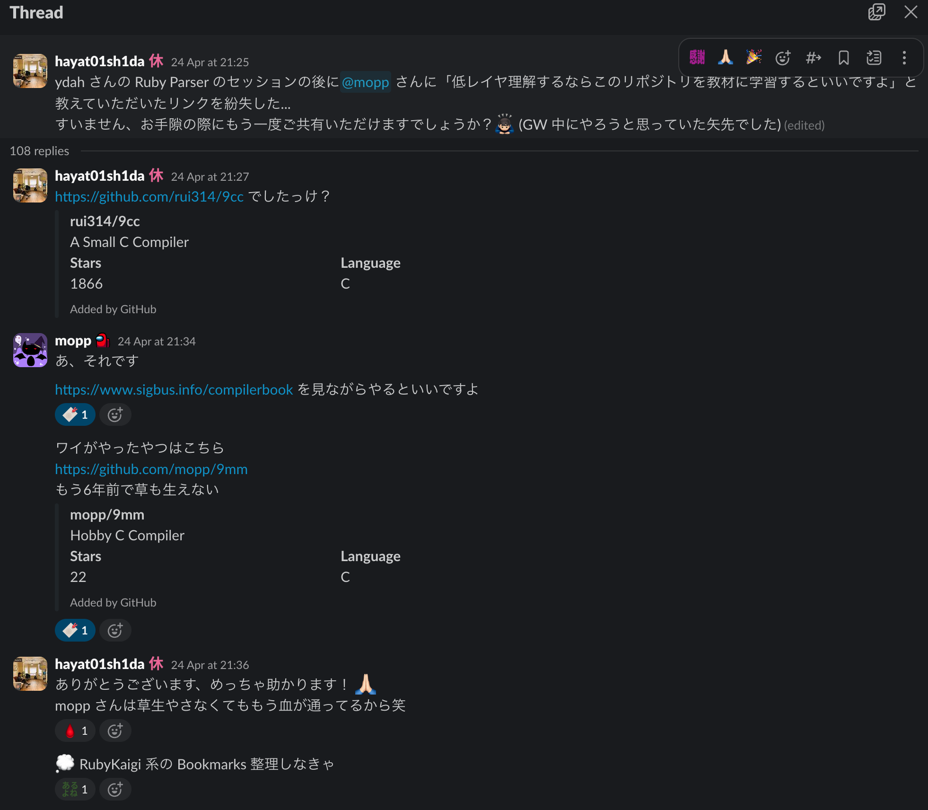
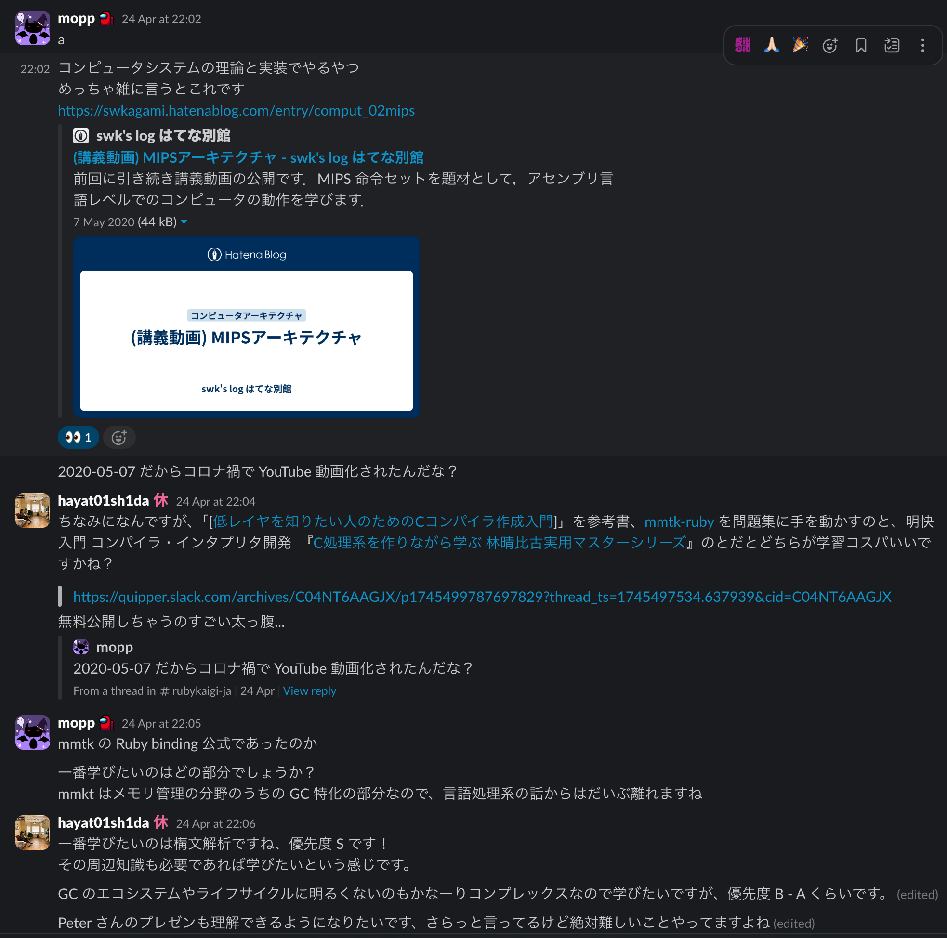
2. KaigiEffect -沼り分野-
同僚 Rubyists との議論と学習教材の収集

Slide 18
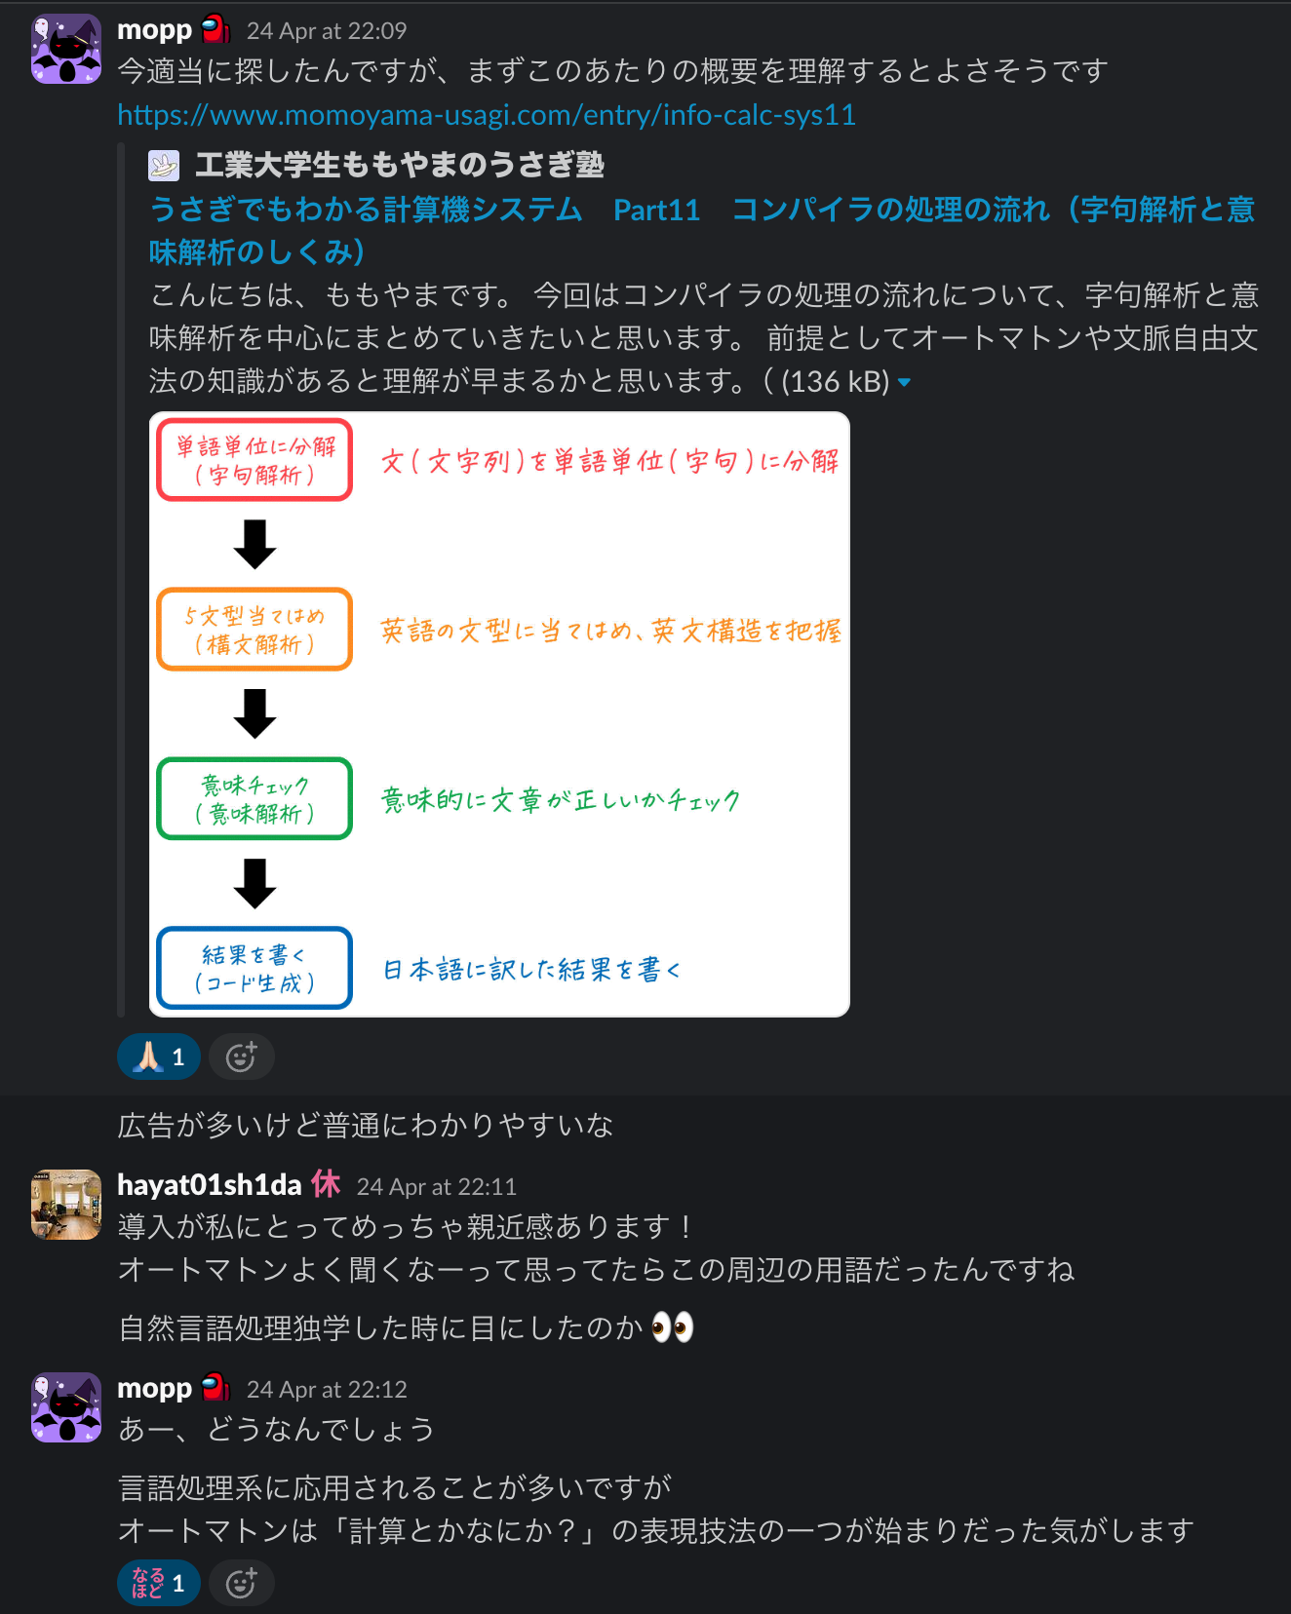
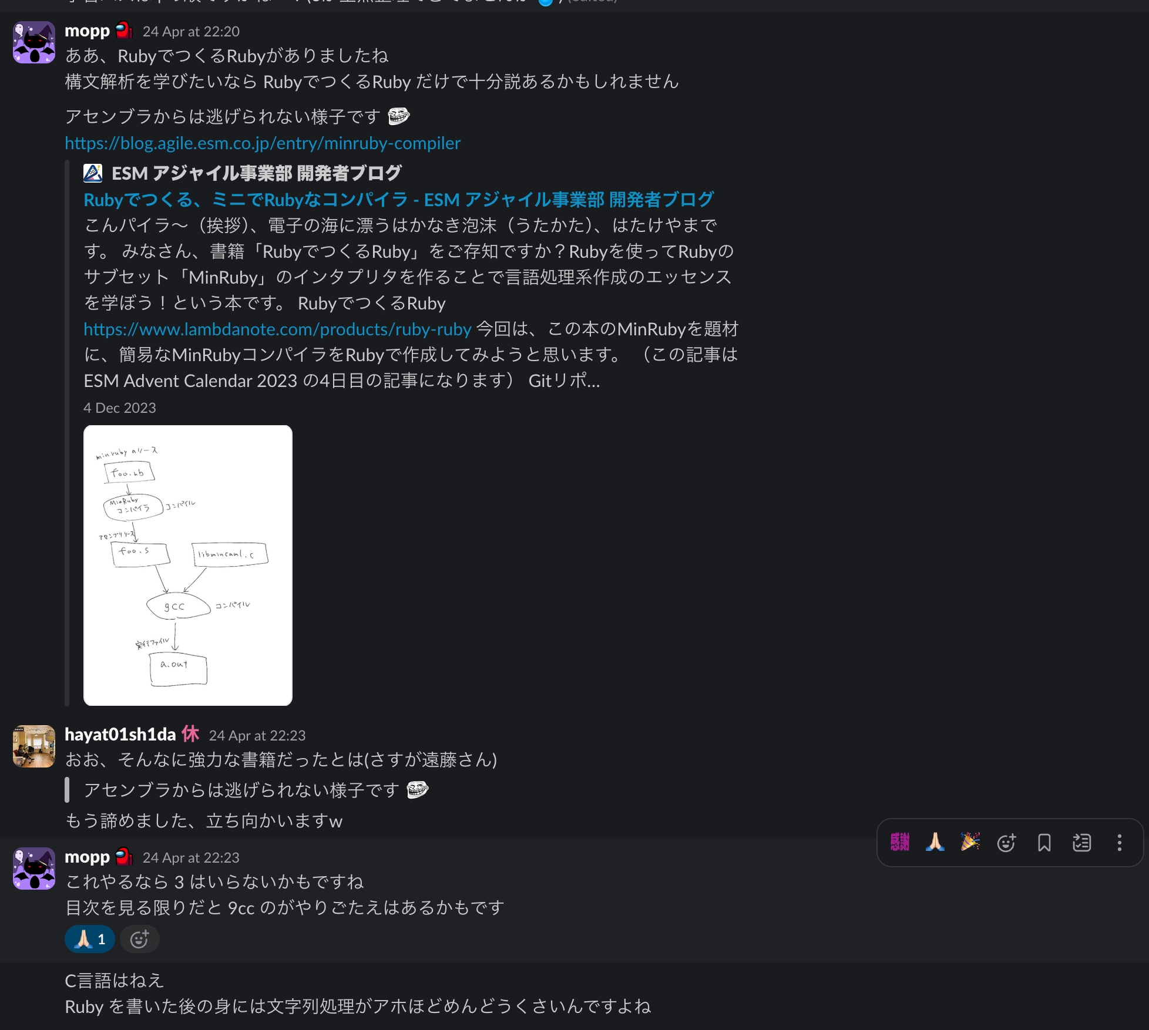
2. KaigiEffect -沼り分野-
同僚 Rubyists との議論と学習教材の収集

Slide 19
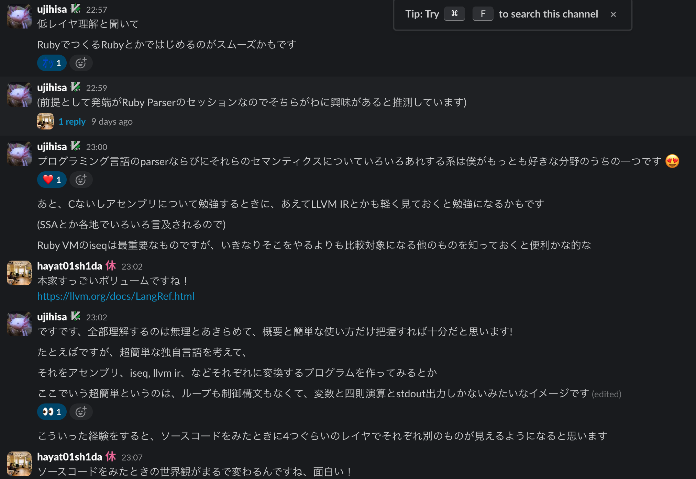
2. KaigiEffect -沼り分野-
同僚 Rubyists との議論と学習教材の収集

Slide 20
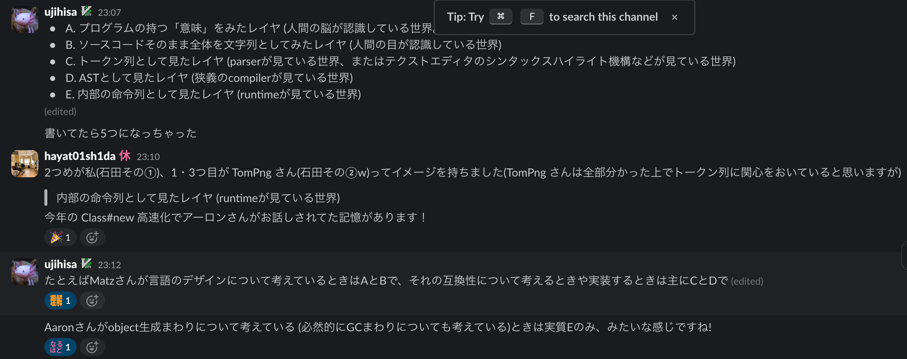
2. KaigiEffect -沼り分野-
同僚 Rubyists との議論と学習教材の収集

Slide 21
2. KaigiEffect -沼り分野-
知識インプット教材
LLVM Language Reference Manual
Parsing Techniques
低レイヤを知りたい人のための C コンパイラ作成入門
MIPS アーキテクチャ
うさぎでもわかる計算機システム Part10 コンパイラの基礎・分割コンパイルの流れ
うさぎでもわかる計算機システム Part11コンパイラの処理の流れ(字句解析と意味解析のしくみ)
Ruby Parser 開発日誌(14) - LR parser 完全に理解した
オートマトンと言語理論 学習記 #1: オートマトンとは何か -
オートマトンと言語理論 学習記 #2: 有限オートマトン -
Ruby の中身の予備知識 RubyKaigi の前に知り鯛！
たのしい Ruby の構文解析ツアー
LL 法と LR 法の違いは？調べてみた！-完全版-/Comparing LL and LR parse algorithm -EX Edition-

Slide 22
2. KaigiEffect -沼り分野-
知識アウトプット教材
Ruby でつくる、ミニで Ruby なコンパイラ
9cc
lr-parser-101
『Ruby でつくる Ruby ゼロから学びなおすプログラミング言語入門』

Slide 23
2. KaigiEffect -沼り分野-
新生 Ruby コミュニティ参加
Shikumi.rb
organised by @hashimoto-kei and @utsubo
2025年05月に誕生したばかりのコミュニティ
セッションは主にオンライン開催
Ruby の言語処理の仕組みを勉強することを主眼に置いているので、KaigiEffect に当てられた私には渡りに船だった
目下皆勤賞(2025年05月09日 現在)

Slide 24
3. Matz さんとの最も思い出深い議論

Slide 25
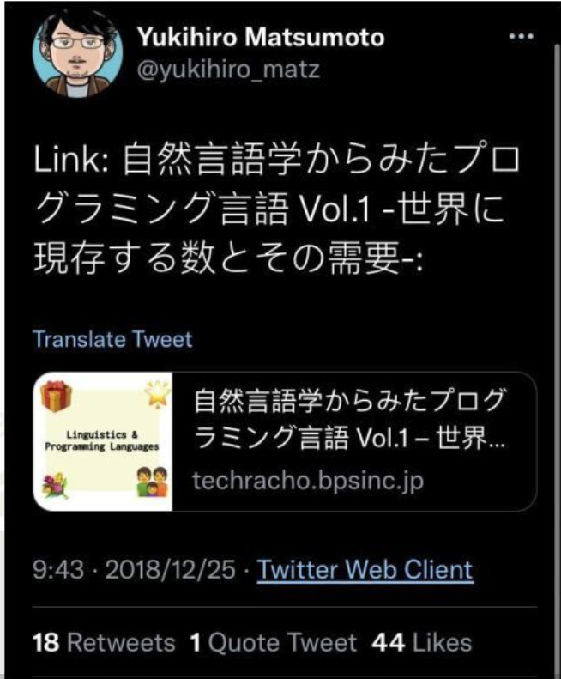
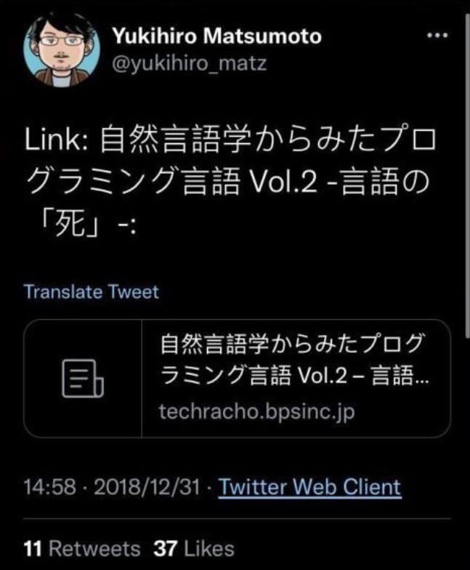
3. Matz さんとの最も思い出深い議論
以前「言語の生と死 -自然言語 vs. プログラミング言語-」で言及したように、Matz さんが Twitter(現: X)にて私のアドベントカレンダーの記事を引用して下さるくらい、言語学に関心をお持ちであることは存じ上げていた。
また、以前「比較言語学のススメ -Ruby vs. Python に学ぶ言語のアイデンティティ-」で言及したように、私自身も Ruby は自然言語の英語のような滑らかな「書き味」を強く意識していることには確信を持っていた。

Slide 26
3. Matz さんとの最も思い出深い議論
株式会社アンドパッド様主催のコード懇親会が渡りに船となり、同じ島のテーブルでご一緒した Matz さんと以下のような議論を交わすことが出来た。
※ H = hayat01sh1da, M = Matz さん
H) 「松本さんは Perl に倣って Ruby を開発されたと記憶しており、ゆえに Perl といくつかの類似点があると認識しています。その1つが言語学・認知学的考慮ですが、Ruby を開発し、育て、世にリリースする際にそのような言語学・認知学的な哲学をお持ちだったのでしょうか？」
M) 「Perl の開発者である Larry Wall さんは言語学者としてのバックボーンがありますが、一方で私はコンピューターサイエンス専攻でした。バックグラウンドはお互いに違いますが、言語学・認知学的考慮を互換性に注意を払いながら強く意識しています。」

Slide 27
3. Matz さんとの最も思い出深い議論
H) 「1人の Rubyist・英語学専攻者として、Ruby 自然言語の英語のような滑らかな『書き味』を提供していると考えています。Ruby を書くことは英語で詩を書くのにかなり近しい体験があると感じます。松本さんの言語学・認知学的哲学を理解しましたし、 『比較言語学のススメ -Ruby vs. Python に学ぶ言語のアイデンティティ- 』で述べた仮説が正しかったと証明出来ました。」
M) 「私はメソッドがどのように動くかだけでなく、そのメソッドが何の目的で動作するのかも重要視しています。例えば、Enumerable#collect と Enumerable#map について考えてみましょう。両者ともにレシーバーの各要素のブロック内での処理結果を新しい配列にして返すメソッドです。前者はデータの集合体を生成する、後者はレシーバーの各要素とブロック内の処理結果をマップするという目的があります。この例から分かるように、同じデータ処理をするのにも様々な目的を孕んでいるという訳です。」
H) 「日本語版の『プログラマが知るべき97のこと > 107. 名前重要』で松本さんが仰っていた『命名は設計を如実に反映する』という事実を連想しました。」

Slide 28
3. Matz さんとの最も思い出深い議論
M) 「命名の観点で、私は過去に1つ失敗したことがあります。私はその時、レシーバー自信をブロック引数に取り、その処理結果を返却するメソッドの命名を考えていました。初めはそれに `Object#yield_self` という名前を付けました。 『自身渡す』という挙動の観点では意味を成しています。しかし、それ以前の『それが何をするのか』を命名に反映出来ていませんでした。後に `Object#then` というエイリアスを作りました。データ処理はレシーバー以前で一旦完了しており、文字通り『それから』何をするかに焦点を当てるような命名にしたのです。これによって、メソッドがどう動くかだけでなく、それが何を目的としてるかが分かりやすくなりました。」
H) 「完全理解です。英文構造で言うと多くのメソッドはレシーバーを主語、メソッド自身を述語動詞、引数を目的語、ブロックを従属節(名詞節・形容詞節・副詞節)として扱う理解をしています。しかし、松本さんは副詞である 'then' をメソッドとして、ブロック内を並列する主節として扱う文構造を採用されたのが目から鱗でした！」

Slide 29
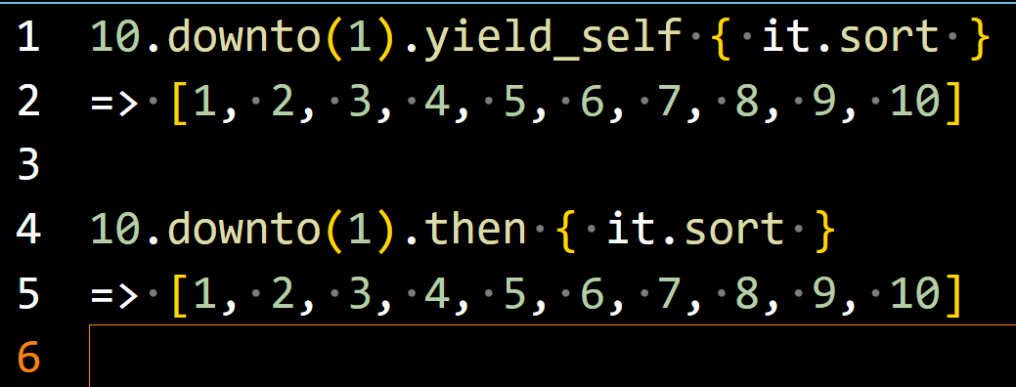
3. Matz さんとの最も思い出深い議論
句動詞として機能
[
]
[
]
※ Enumrable#sort は返り値として新しい配列を enum_sort 関数を通して rb_ary_sort_bang 関数で返却するので、Range オブジェクトは Array オブジェクトに暗黙的に変換される。
(
)
S = 主語
V = 述語動詞
V1: SV
V2: SVC
V3: SVO
V4: SVO1O2
V5: SVOC
O = 目的語
O1: 間接目的語
O2: 直接目的語
C = 補語
[従属節]
(修飾語句)
S
[S]
[V1]
V3
O
[S]
[V1]
(
)
(
)
S
V1
O
(and)
S
V1

Slide 30
3. Matz さんとの最も思い出深い議論
Object#yield_self vs. Object#then
Object#yield_self
実際にレシーバー自身を後続のブロック引数として渡す
ブロック内でそれがどのように扱われるかは命名からは分からない
ブロックは従属名詞節として機能しその中で SV1 構造を持つため、入れ子構造を持つ複文が高い認知負荷をもたらす
Object#then
文字通り and then として機能する(等位接続詞 + 副詞)
1つ目の主節全体を参照する人称代名詞 it に対する処理に焦点を当てている
そのためブロック内で it に対する処理が行われることが命名から分かる
ブロックはもう1つの並列な主節として機能するので、入れ子構造が存在しない単文がより良い可読性がもたらす

Slide 31
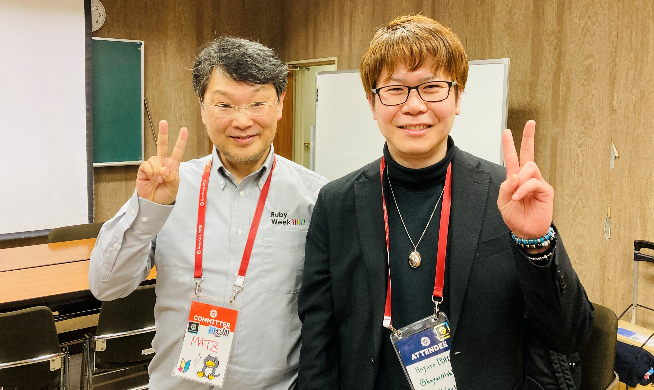
3. Matz さんとの最も思い出深い議論
Matz さんとの議論は10分と少し程だったが、実りある時間を持てて大変光栄であった。
Matz さんには、大の Ruby 好き・言語学オタクとして感謝に堪えません。

Slide 32
4. As Is vs. To Be

Slide 33
4. As Is vs. To Be
AsIs: 現状
Ruby でウェブアプリケーションやスクリプトを実装するだけの Rubyist
ToBe: 目標
Ruby の低レイヤーエコシステムやライフサイクルを理解し、ウェブアプリケーションやスクリプトのパフォーマンスを最適化出来る Rubyist
Ruby の言語処理系がどのように動くのかを理解し改善のためのコミットが出来る Rubyist
Ruby の言語学・認知学観点での設計を豊かに、そして最適化出来る Rubyist

Slide 34
5. 参考文献

Slide 35
5. 参考文献
RubyKaigi 2025 > Schedule
最終アクセス日: 2025年05月05日
LLVM Language Reference Manual
最終アクセス日: 2025年05月05日
PARCING TECHNIQUES -A Practical Guide-
最終アクセス日: 2025年05月05日
低レイヤを知りたい人のための C コンパイラ作成入門
最終アクセス日: 2025年05月05日
MIPS アーキテクチャ
最終アクセス日: 2025年05月05日

Slide 36
5. 参考文献
うさぎでもわかる計算機システム Part10 コンパイラの基礎・分割コンパイルの流れ
最終アクセス日: 2025年05月05日
うさぎでもわかる計算機システム Part11コンパイラの処理の流れ(字句解析と意味解析のしくみ)
最終アクセス日: 2025年05月05日
Ruby Parser 開発日誌(14) - LR parser 完全に理解した
最終アクセス日: 2025年05月05日
オートマトンと言語理論 学習記 #1: オートマトンとは何か -
最終アクセス日: 2025年05月05日
オートマトンと言語理論 学習記 #2: 有限オートマトン -
最終アクセス日: 2025年05月05日

Slide 37
5. 参考文献
Ruby の中身の予備知識 RubyKaigi の前に知り鯛！
最終アクセス日: 2025年05月05日
たのしい Ruby の構文解析ツアー
最終アクセス日: 2025年05月05日
LL 法と LR 法の違いは？調べてみた！-完全版-/Comparing LL and LR parse algorithm -EX Edition-
最終アクセス日: 2025年05月05日
9cc
最終アクセス日: 2025年05月05日
lr-parser-101
最終アクセス日: 2025年05月05日

Slide 38
5. 参考文献
遠藤侑介、『 Ruby でつくる Ruby ゼロから学びなおすプログラミング言語入門』、東京、2017年
Ruby 3.4 リファレンスマニュアル > 組み込みライブラリ
Last Accessed On: 05 May 2025
Perl 6 Design Philosophy
最終アクセス日: 2025年05月05日
97 Things Every Programmer Should Know
最終アクセス日: 2025年05月05日
プログラマが知るべき97のこと
最終アクセス日: 2025年05月05日

Slide 39
EOD

